Slide 1


Tiếng Việt
QUAN HỆ TỪ

Slide 2

CÁC TỪ LOẠI TIẾNG VIỆT
Từ loại
Tiếng Việt
Tính từ
Số từ
Lượng từ
Danh từ
Động từ
Phó từ
Chỉ từ
Đại từ
Quan hệ từ

Slide 3
Tiếng Việt: QUAN HỆ TỪ

I/ Thế nào là quan hệ từ?
1/ Tìm hiểu VD: SGK/96,97
a) của -> quan hệ sở hữu
b) như -> quan hệ so sánh
c)Bởi … nên -> quan hệ nhân quả
d) Nhưng -> quan hệ tương phản
=> quan hệ từ
2/ Kết luận: Ghi nhớ SGK/97
Xác định những quan hệ từ trong các ví dụ sau và cho biết quan hệ từ ấy biểu hiện ý nghĩa gì?
Tất cả những từ này đều là quan hệ từ. Vậy em hiểu quan hệ từ là gì?
b. Hùng Vương thứ mười tám có một người con gái tên là Mị Nương, người đẹp như hoa, tính nết hiền dịu.
d. Mẹ thường nhân lúc con ngủ mà làm vài việc của riêng mình. Nhưng hôm nay mẹ không tập trung được vào việc gì cả.
c. Bởi tôi ăn uống điều độ và làm việc có chừng mực nên tôi chóng lớn lắm.
a. Đồ chơi của chúng tôi chẳng có nhiều.

Slide 4
Tiếng Việt: QUAN HỆ TỪ

II/ Sử dụng quan hệ từ:
1. Ví dụ: SGK/97

Slide 5
Nhận xét trường hợp nào cần phải sử dụng quan hệ từ? Vì sao?
Trường hợp | Bắt buộc có QHT | Không bắt buộc có QHT
a. Khuôn mặt của cô gái
b. Lòng tin của nhân dân
c. Cái tủ bằng gỗ mà anh mới mua
d. Nó đến trường bằng xe đạp
e. Giỏi về toán
g. Viết một bài văn về phong cảnh Hồ Tây
h. Làm việc ở nhà
i. Quyển sách đặt ở trên bàn.
x
x
x
x
x
x
x
x

Slide 6
Tiếng Việt: QUAN HỆ TỪ

II/ Sử dụng quan hệ từ:
1. Ví dụ: SGK/97
1. - Các trường hợp b, đ , g, h cần phải sử dụng quan hệ từ
→ Câu văn mới dễ hiểu và rõ nghĩa
- Các trường hợp còn lại không cần thiết phải sử dụng quan hệ từ
→ Câu văn vẫn dễ hiểu và rõ nghĩa.

Slide 7


2. Tìm quan hệ từ có thể đi theo cặp và đặt câu
Nếu... thì...
Nếu dịch bệnh lắng xuống thì chúng tôi sẽ được đến trường.
Vì... nên...
Vì covid hoành hành nên chúng tôi phải học online.
Tuy... nhưng...
Tuy học online khó khăn nhưng tôi luôn cố gắng.
Hễ... thì…
Hễ gió thổi mạnh thì diều bay cao.
Sở dĩ... là vì...
Sở dĩ nó thi trượt là vì nó chủ quan.
Không những... mà còn...
Bạn ấy không những thông minh mà còn chăm chỉ.
2. Ghi nhớ: SGK/98

Slide 8

III/ Luyện tập:
1/ Tìm các quan hệ từ trong đoạn đầu văn bản “Cổng trường mở ra”.
Vào đêm trước ngày khai trường của con, mẹ không ngủ được. Một ngày kia, còn xa lắm, ngày đó con sẽ biết thế nào là không ngủ được. Còn bây giờ giấc ngủ đến với con dễ dàng như uống một li sữa, ăn một cái kẹo. Gương mặt thanh thoát của con tựa nghiêng trên gối mềm, đôi môi hè mở và thỉnh thoảng chúm lại như đang mút kẹo.
Con là một đứa trẻ nhạy cảm. Cứ mỗi lần, vào đêm trước ngày sắp đi chơi xa, con lại háo hức đến nỗi lên giường mà không sao nằm yên được. Nhưng mẹ chỉ dỗ một lát là con đã ngủ. Đêm nay con cũng có niềm háo hức như vậy: Ngày mai con vào lớp Một. Việc chuẩn bị quần áo mới, giày nón mới, cặp sách mới, tập vở mới, mọi thứ đâu đó đã sẵn sàng, khiến con cảm nhận được sự quan trọng của ngày khai trường. Nhưng cũng như trước một chuyến đi xa, trong lòng con không có mối bận tâm nào khác ngoài chuyện ngày mai thức dậy cho kịp giờ.
Vào đêm trước ngày khai trường của con, mẹ không ngủ được. Một ngày kia, còn xa lắm, ngày đó con sẽ biết thế nào là không ngủ được. Còn bây giờ giấc ngủ đến với con dễ dàng như uống một li sữa, ăn một cái kẹo. Gương mặt thanh thoát của con tựa nghiêng trên gối mềm, đôi môi hè mở và thỉnh thoảng chúm lại như đang mút kẹo.
Con là một đứa trẻ nhạy cảm. Cứ mỗi lần, vào đêm trước ngày sắp đi chơi xa, con lại háo hức đến nỗi lên giường mà không sao nằm yên được. Nhưng mẹ chỉ dỗ một lát là con đã ngủ. Đêm nay con cũng có niềm háo hức như vậy: Ngày mai con vào lớp Một. Việc chuẩn bị quần áo mới, giày nón mới, cặp sách mới, tập vở mới, mọi thứ đâu đó đã sẵn sàng, khiến con cảm nhận được sự quan trọng của ngày khai trường. Nhưng cũng như trước một chuyến đi xa, trong lòng con không có mối bận tâm nào khác ngoài chuyện ngày mai thức dậy cho kịp giờ.

Slide 9
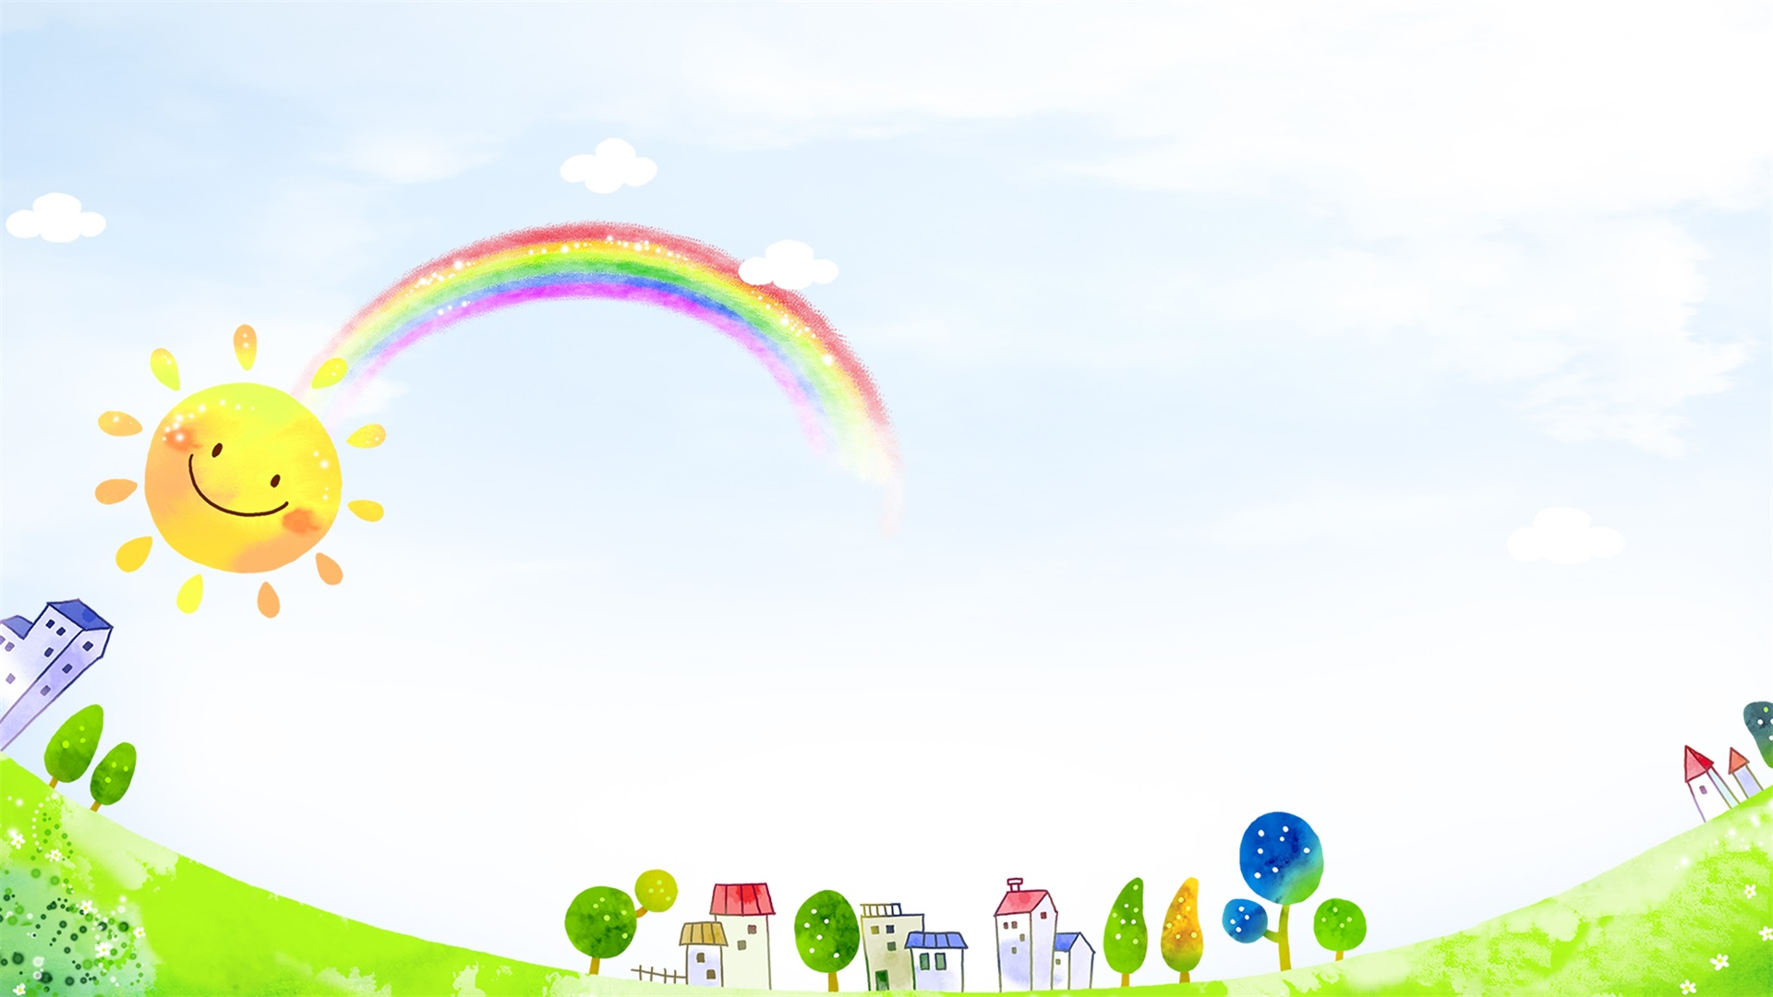
2/ Điền các quan hệ từ vào những chỗ trống trong đoạn văn sau:
Lâu lắm rồi nó mới cởi mở …. tôi như vậy. Thực ra, tôi … nó ít khi gặp nhau. Tôi đi làm, nó đi học. Buổi chiều, thỉnh thoảng tôi ăn cơm …. nó. Buổi tối tôi thường vắng nhà. Nó có khuôn mặt đợi chờ. Nó hay nhìn tôi ….. cái vẻ mặt đợi chờ đó. ….. tôi lạnh lùng ….. nó lảng đi. Tôi vui vẻ ….. tỏ ý muốn gần nó, cái vẻ mặt ấy thoắt biến đi thay vào khuôn mặt tràn trề hạnh phúc.
Lâu lắm rồi nó mới cởi mở với tôi như vậy. Thực ra, tôi và nó ít khi gặp nhau. Tôi đi làm, nó đi học. Buổi chiều, thỉnh thoảng tôi ăn cơm cùng nó. Buổi tối tôi thường vắng nhà. Nó có khuôn mặt đợi chờ. Nó hay nhìn tôi bằng cái vẻ mặt đợi chờ đó. Nếu tôi lạnh lùng thì nó lảng đi. Tôi vui vẻ và tỏ ý muốn gần nó, cái vẻ mặt ấy thoắt biến đi thay vào khuôn mặt tràn trề hạnh phúc.

Slide 10

3/ Trong các câu sau đây, câu nào đúng, câu nào sai?
a) Nó rất thân ái bạn bè.
b) Nó rất thân ái với bạn bè.
c) Bố mẹ rất lo lắng con.
d) Bố mẹ rất lo lắng cho con.
e) Mẹ thương yêu không nuông chiều con.
g) Mẹ thương yêu nhưng không nuông chiều con.
h) Tôi tặng quyển sách này anh Nam.
i) Tôi tặng quyển sách này cho anh Nam
k) Tôi tặng anh Nam quyển sách này.
l) Tôi tặng cho anh Nam quyển sách này.

Slide 11

Củng cố kiến thức toàn bài
QUAN HỆ TỪ
(là từ biểu thị các mối quan hệ:
sở hữu, so sánh, nhân quả….)
QHT DÙNG ĐƠN LẺ
(Và, với, của, cho, bằng, ở…)
QHT DÙNG THEO CẶP
(tuy…nhưng; nếu…thì; vì…nên;…)
Ý NGHĨA
(giúp câu văn rõ nghĩa, không bị đổi nghĩa)

Slide 12


HƯỚNG DẪN TỰ HỌC
- Hoàn thiện bài tập
- Học ghi nhớ 1, 2
- Chuẩn bị bài: “ Chữa lỗi về quan hệ từ”
Chúc các em học tốt

